Slide 1
PHẦN 2
VIẾT BÁO CÁO NGHIÊN CỨU VỀ MỘT VẤN ĐỀ VĂN HỌC TRUNG ĐẠI VIỆT NAM

Slide 2
HOẠT ĐỘNG 1: KHỞI ĐỘNG

Slide 3
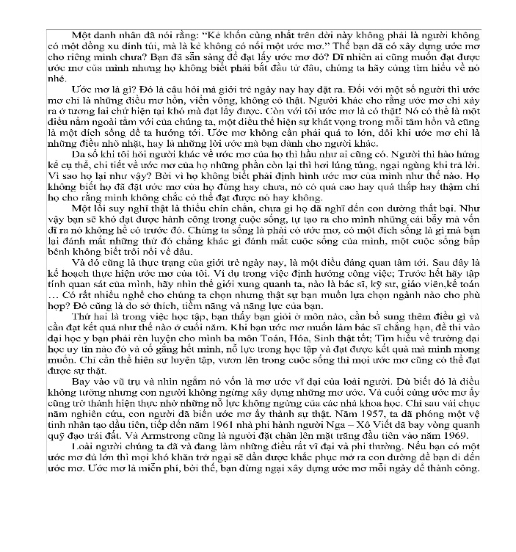
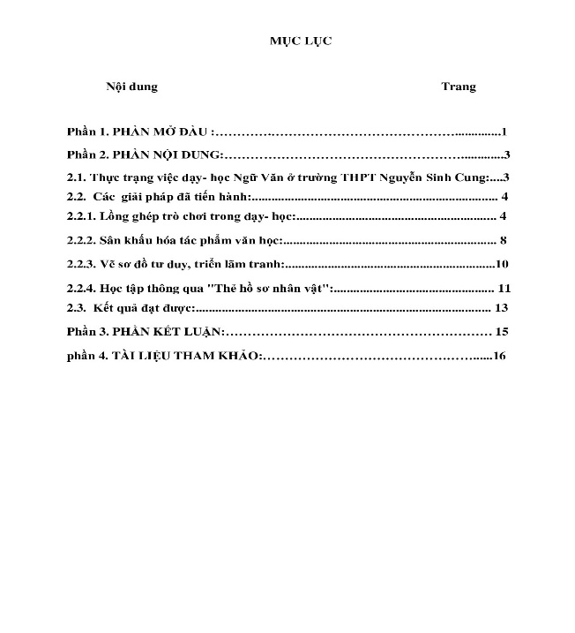
So sánh sự khác nhau của 2 loại văn bản trên ?

Slide 4

HOẠT ĐỘNG 2:
HÌNH THÀNH KIẾN THỨC MỚI

Slide 5
NỘI DUNG 1.
TÌM HIỂU CÁCH TRIỂN KHAI BÁO CÁO

Slide 6
Hoạt động 1: Tìm hiểu cách triển khai báo cáo nghiên cứu theo từng loại đề tài Nhóm 1, 3 tìm hiểu về đề tài 1. Nhóm 2,4 tìm hiểu về đề tài 2. - Nội dung:Mỗi nhóm hãy lập đề cương cho đề tài mình đã chọn, thu thập thông tin ở các tiết trước - Nhóm trưởng phân công nhiệm vụ cho các thành viên, ghi kết quả thảo luận vào bảng nhóm: Các bước triển khai báo cáo (chú ý bước lập đề cương) - Đại diện nhóm trình bày kết quả thảo luận của mình - GV nhận xét, đánh giá và kết luận

Slide 7
1. Nghiên cứu theo hướng "giải mã", phân tích giá trị của một tác phẩm hoặc đoạn trích văn học trung đại
Bước 1: Chuẩn bị - Kiểm tra lại, hệ thống hóa kết quả công việc đã thực hiện bước thu thập, xử lí ngữ liệu - Xác định đề tài, sắp xếp các ý kiến trích dẫn theo nhóm vấn đề

Slide 8
Bước 2: Tìm ý, lập đề cương
Ví dụ: Đề tài: Bài thơ "Cảnh ngày hè" của Nguyễn Trãi- Tấm lòng yêu nước thương dân của Ức Trai
* Đặt vấn đề:
- Giới thiệu tác giả Nguyễn Trãi
- Giới thiệu khái quát Cảnh ngày hè
* Giải quyết vấn đề:
- Giới thiệu về tập thơ “Quốc âm thi tập”
- Giới thiệu chung về bài thơ Cảnh ngày hè
- Giá trị nội dung và nghệ thuật của bài thơ
- So sánh với các bài thơ khác trong tập Quốc âm thi tập để thấy rõ tấm lòng tác giả với dân với nước
* Kết luận:
+ Khẳng định giá trị đặc sắc của bài thơ
+ Đề xuất hướng nghiên cứu tiếp theo
- Tài liệu tham khảo

Slide 9
Bước 3: Viết - Từ ngữ linh hoạt song phải chính xác - Diễn đạt đa dạng, câu văn linh hoạt, văn phong rõ ràng, mạch lạc - Chú ý: Cách đưa dẫn chứng, trích dẫn phù hợp, xác thực, không dài dòng - Sử dụng các biểu đồ, sơ đồ tư duy, hình ảnh, bảng biểu....sẽ làm cho bài viết thuyết phục hơn

Slide 10
Bước 4: Chỉnh sửa, hoàn thiện
Nội dung:
- Kiểm tra lại hệ thống ý, luận điểm để kịp thời điều chỉnh.
- Kiểm tra sự phù hợp các dẫn chứng, số liệu, hình ảnh minh họa..
Hình thức và ngôn ngữ:
- Rà soát các câu văn, đoạn văn...để phát hiện các lỗi chính tả, ngữ pháp cần chỉnh sửa.
- Kiểm tra các trích dẫn, tài liệu tham khảo....

Slide 11
2. Nghiên cứu một loại hình tượng hoặc một phương diện giá trị nội dung tư tưởng trong một hoặc một nhóm tác phẩm văn học trung đại
Bước 1: Chuẩn bị
- Căn cứ đề tài đã chọn kiểm tra lại các thông tin, các dẫn chứng, số liệu...
- Lựa chọn các ý kiến trích dẫn xác đáng
Bước 2: Tìm ý, lập đề cương
Ví dụ: Đề tài: Thể thơ thất ngôn Đường luật đã được Nguyễn Trãi sử dụng thuần thục như một thể thơ dân tộc trong bài thơ Cảnh ngày hè
* Đặt vấn đề: Giới thiệu về sự vận dụng thuần thục thể thơ thất ngôn Đường luật của Nguyễn Trãi
* Giải quyết vấn đề
- Khái quát chung về thể thơ Đường luật
- Thể thơ Đường luật được Nguyễn Trãi sử dụng trong bài thơ Cảnh ngày hè
- Đánh giá chung
*Kết luận:
* Tài liệu tham khảo
Bước 3: Viết: Dựa vào đề cương, viết báo cáo
Bước 4: Chỉnh sửa và hoàn thiện: Đọc lại và bổ sung, hoàn thiện bài

Slide 12

Hoạt động 2: Tìm hiểu các văn bản tham khảo
HÌNH THỨC
Thảo luận theo cặp đôi ngồi cạnh nhau
NHIỆM VỤ
Dãy bên phải thảo luận về bài 1,
Dãy bên trái thảo luận về bài 2

Slide 13

Câu hỏi gợi ý thảo luận
1.Bài thơ Thuật hoài của Trần Quang Khải- Tác phẩm tiêu biểu cho hào khí Đại Việt thời Trần - Bố cục báo cáo gồm mấy phần? Nội dung chính từng phần? - Việc tập hợp và phân tích các dị bản có ý nghĩa gì? - Việc so sánh, đối chiếu các bản dịch nhằm mục đích gì? - Trong khi triển khai các luận điểm, báo cáo có những điểm nào đáng chú ý?
2. "Chí nam nhi" trong bài thơ Thuật hoài của Phạm Ngũ Lão - Hình thức bài có gì đặc biệt? - Bài viết tập trung vào phần nào? - Bài viết có sử dụng các thao tác nào? - Cách triển khai các luận điểm như thế nào?

Slide 14
1. Bài thơ Thuật hoài của Trần Quang Khải- Tác phẩm tiêu biểu cho hào khí Đại Việt thời Trần - Bố cục 4 phần: + Phần mở đầu: Lí do chọn đề tài, mục đích và nhiệm vụ nghiên cứu, đối tượng và phạm vi nghiên cứu, phương pháp nghiên cứu + Nội dung chính: Tác giả và hoàn cảnh sáng tác, một số vấn đề về văn bản, giải mã văn bản + Kết luận: Đánh giá, nhận xét chung, tài liệu tham khảo + Tài liệu tham khảo Tập hợp và phân tích các dị bản: năm dị bản nguyên văn chữ Hán, năm bản phiên dịch.Việc phân tích, nhận định để xác định văn bản tin cậy, có khả năng gắn với nguyên tác nhất So sánh, đối chiếu các bản dịch để nhận ra các ưu điểm-khuyết điểm của từng bản

Slide 15
- Một số điểm đáng chú ý trong việc triển khai luận điểm: + Dẫn giải chi tiết về các dị văn, dị bản; kèm với việc tìm tòi để cung cấp hình ảnh minh chứng văn bản, giúp xác thực và và kiểm chứng các thông tin được trình bày + Các luận điểm đều trình bày theo trình tự thời gian, tôn trọng nguyên văn của tư liệu + Trình bày quan điểm riêng của từng khía cạnh, kết hợp với phân tích và biện luận + Căn cứ vào cấu trúc lập luận, vào mạch thơ để phân tích, lí giải các khía cạnh nổi bật của nội dung và nghệ thuật tác phẩm

Slide 16
2. "Chí nam nhi" trong bài thơ Thuật hoài của Phạm Ngũ Lão - Đây là bài viết phân tích, đánh giá của một GV nên không có hình thức, cấu trúc của một báo cáo nghiên cứu - Bài viết tập trung phân tích một khía cạnh nội dung, tư tưởng trong một bài thơ ngắn, nhưng là khía cạnh trung tâm có liên quan đến tất cả các phương diện khác của tác phẩm - Bài viết có sử dụng các thao tác: phân tích, khảo chứng, so sánh, bình giảng... - Cách triển khai các luận điểm theo mạch nội dung của tác phẩm

Slide 17

BẢNG KIỂM ĐÁNH GIÁ SẢN PHẨM TRÌNH BÀY NỘI DUNG THẢO LUẬN CÁC NHÓM
STT | Tiêu chí | Xuất hiện | Không xuất hiện
1 | Chỉ ra được hình thức của bài viết tham khảo
2 | Trình bày được nội dung của bài viết tham khảo
3 | Chỉ ra được cách triển khai luận điểm trong bài viết tham khảo
4 | Cách thức trình bày để lại ấn tượng sâu sắc

Slide 18
- Đánh giá bài viết theo bảng kiểm
+ Tự đánh giá
+ Đánh giá chéo
+ GV kết luận, nhận định

Slide 19

NỘI DUNG 2: HƯỚNG DẪN HS VIẾT BÁO CÁO NGHIÊN CỨU VÀ THUYẾT TRÌNH KẾT QUẢ NGHIÊN CỨU
I. Viết báo cáo
Nhiệm vụ:
Hs viết báo cáo cá nhân
Chú ý: Bám sát hướng dẫn sách chuyên đề
- Diễn dải các ý thành đoạn văn rồi kết nối thành bài hoàn chỉnh

Slide 20
I. Viết báo cáo
YÊU CẦU CẦN ĐẠT
- Về kết cấu: Bài viết có đủ 4 phần: Mở đầu, nội dung chính, kết luận và tài liệu tham khảo
- Về dung lượng : Đảm bảo 1000 đến 1500 chữ.
- Ngôn ngữ đúng chuẩn mực.
- Văn phong khoa học.
( HS đánh máy, căn chỉnh văn bản theo quy định tiết trước)

Slide 21

II. Thuyết trình
1. Chuẩn bị
2. Trình bày
3. Trao đổi
4. Tiếp thu ý kiến, rút kinh nghiệm

Slide 22
+ Trình bày bài viết ngắn gọn, nhấn mạnh những luận điểm then chốt, những ý kiến riêng.
+ Để phần trình bày sinh động, hấp dẫn hơn HS có thể sử dụng máy chiếu, màn hình, bảng phụ,...
+ Khi trình bày cần diễn đạt rõ ràng, chính xác, tốc độ nói và âm lượng vừa phải, dễ nghe.
+ Phối hợp sử dụng các phương tiện nghe nhìn một cách nhịp nhàng.
+ Lựa chọn tư thế, tác phong phù hợp (đĩnh đạc, tự tin, thân thiện).
Một số lưu ý khi thuyết trình

Slide 23
-Hình thức đánh giá
+ Tự đánh giá
+ Đánh giá chéo

Slide 24
NỘI DUNG 3: HƯỚNG DẪN ĐÁNH GIÁ BÀI VIẾT

Slide 25
RUBIC ĐÁNH GIÁ
STT | Tiêu chí | Mức 3 | Mức 2 | Mức 1
1 | Đề tài và phương pháp thao tác nghiên cứu | Đề tài hấp dẫn, phù hợp có tính mới, có giá trị ứng dụng cao, sử dụng thành thạo các phương pháp, thao tác nghiên cứu | Đề tài phù hợp, tương đối hấp dẫn, có giá trị ứng dụng, sử dụng phương pháp, thao tác nghiên cứu còn chưa thành thạo | Đề tài chưa phù hợp, ít giá trị ứng dụng, chưa biết sử dụng phương pháp, thao tác nghiên cứu
2 | Hệ thống luận điểm và cách trình bày vấn đề nghiên cứu | Hệ thống luận điểm phong phú, logic; xác định đúng vấn đề trọng tâm; biết cách triển khai trình bày vấn đề một cách rõ ràng | Hệ thống luận điểm tương đối đầy đủ, đảm bảo logic nhất định; xác định đúng vấn đề trọng tâm, nhưng trình bày vấn đề chưa rõ ràng | Hệ thống luận điểm còn đơn giản; chưa xác định đúng vấn đề trọng tâm; chưa biết triển khai trình bày vấn đề
3 | Quan điểm và thái độ của người viết | Thể hiện rõ quan điểm và thái độ của người viết về những nội dung nổi bật của đối tượng nghiên cứu | Có thể hiện quan điểm và thái độ của người viết, nhưng cách thể hiện chưa thực sự thuyết phục | Chưa thể hiện được quan điểm và thái độ của người viết hoặc quan điểm, thái độ chưa được diễn giải rõ ràng
4 | Sử dụng lí lẽ, bằng chứng | Sử dụng các lí lẽ, bằng chứng xác đáng, phù hợp; phương pháp lập luận logic, chặt chẽ, đạt hiệu quả cao | Có sử dụng lí lẽ, bằng chứng và biết cách lập luận để củng cố cho các luận điểm nhưng chưa thật sự hiệu quả | Chưa biết cách sử dụng lí lẽ, bằng chứng; chưa biết cách lập luận

Slide 26
RUBIC ĐÁNH GIÁ
STT | Tiêu chí | Mức 3 | Mức 2 | Mức 1
5 | Tổ chức bài viết | Bài viết được tổ chức hoàn chỉnh, gồm: Đặt vấn đề, giải quyết vấn đề, kết luận và tài liệu tham khảo | Bài viết có đủ các phần chính nhưng chưa thể hiện rõ yêu cầu từng phần | Bài viết chưa được tổ chức hoàn chỉnh, các phần trình bày không rõ ràng
6 | Sử dụng các phương thức liên kết | Sử dụng chính xác và hiệu quả các phương thức liên kết câu, đoạn văn giúp bài viết rõ ràng | Sử dụng phù hợp các phương thức liên kết câu, đoạn văn giúp người đọc dễ hiểu | .Có sử dụng một số phương thức liên kết câu, đoạn văn nhưng chưa mạch lạc
7 | Cách dùng từ, đặt câu | Không mắc lỗi dùng từ, đặt câu hoặc chỉ mắc 1,2 lỗi không đáng kể | Mắc một vài lỗi dùng từ, đặt câu (3-5 lỗi) | Mắc khá nhiều lỗi dùng từ, đặt câu (6 lỗi trở lên)
8 | Trình bày bài viết | Trình bày rõ ràng, đúng quy cách, không mắc lỗi chính tả | Còn mặc 2-3 lỗi chính tả; trình bày bài viết đúng quy cách nhưng chưa sạch đẹp | Mắc nhiều lỗi chính tả; trình bày bài viết không đúng quy cách

Slide 27
- Đánh giá bài viết theo Rubric
+ Tự đánh giá
+ Đánh giá chéo
- Chỉnh sửa bài viết
- Nộp bài sau chỉnh sửa: 1 tuần

Slide 28
HOẠT ĐỘNG 3: LUYỆN TẬP
Học sinh về tìm đọc 2 văn bản sau để củng cố kiến thức:
1. Chất trữ tình và màu sắc anh hùng ca trong Bạch Đằng giang phú của Trương Hán Siêu – Nguyễn Hữu Sơn.
2. Hình ảnh con người trong văn học trung đại Việt Nam.

Slide 29
HOẠT ĐỘNG 4: VẬN DỤNG
Học sinh nghiên cứu, viết báo cáo về một vấn đề mà mình thích
Gợi ý một số đề tài sau:
- Ý nghĩa của chi tiết cái bóng trong Chuyện người con gái Nam Xương của Nguyễn Dữ.
- Cảm xúc mùa thu trong bài Thu hứng của Đỗ Phủ và bài Thu Vịnh của Nguyễn Khuyến.

Slide 30
  THANK YOU

